Slide 1
PandaX-III无中微子双贝塔衰变实验：基于神经网络的信号与本底识别
夏尚宁 黄遂之
上海交通大学
2020.04.17

Slide 2
文章提纲
Introduction
PandaX-III-detector
Simulation
Classification
References
Conclusion
Results

Slide 3
INTRODUCTION
项目背景
实验目的
实验方法
文章结构

Slide 4
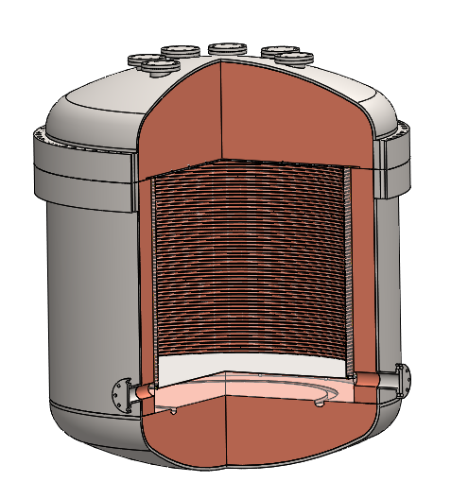
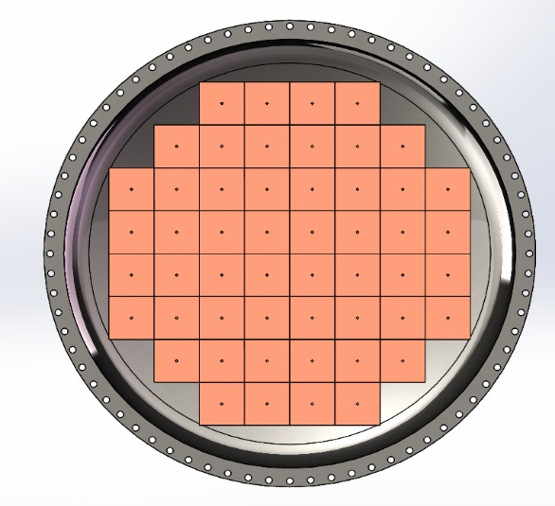
PandaX-III-detector
PandaX-III实验正在研发百公斤量级富集Xe-136的高压气氙TPC来寻找NLDBD过程。 探测器的设计如图-1所示，读出平面由52块20×20 cm2的Microbulk Micromegas（MMs）组成，探测器有效区域尺寸为直径1.6米，漂移总长度1.2米，读出条尺寸是3毫米，能量分辨率指标是3%半高全宽（2.5MeV）。

Slide 5
SIMULATION
基于Geant4的蒙特卡洛模拟数据的生成
基于REST对打到readout平面的电子进行的数据处理
基于REST对移动中的电子进行的数据处理
基于REST的电子学模拟

Slide 6
基于Geant4的蒙特卡洛模拟数据的生成
本次模拟我们使用了基于Geant4的RestG4模拟包，在使用RestG4的过程中，TPC有效体积中电离出的电子的轨迹会随机生成，当这些粒子在轨迹上行进时会因为散射和一些特殊的物理过程沿着轨道沉积能量。而此时Geant4会跟踪这些轨迹，将时间戳、粒子类型、动量、能量沉积和位置等信息记录下来。由于Geant4会将这些信息封装在一个TRestG4Event中。在REST架构下，TRestG4Event能够被转换为TRestHitsEvent，从而进行更具体的处理和分析。
图片

Slide 7
基于REST对打到readout平面的电子进行的数据处理
TRestG4AnalysisProcess
TRestG4ToHitsProcess
TRestElectronDiffusionProcess
1、物理意义：目的、理论结果、实际结果
2、参数及其意义

Slide 8
基于REST对移动中的电子进行的数据处理
TRestAvalancheProcess
TRestFiducializationProcess
TRestHitsSmearingProcess
TRestHitsShuffleProcess
1、物理意义：目的、理论结果、实际结果
2、参数及其意义

Slide 9
基于REST的电子学模拟
TRestHitsToSignalProcess
TRestSignalToRawSignalProcess
TRestRawSignalShapingProcess
TRestRawSignalAddNoiseProcess
TRestZeroSuppresionProcess
TRestSignalToHitsProcess
1、物理意义：目的、理论结果、实际结果
2、参数及其意义

